Slide 1
Решения Microsoft в области управления идентификацией и доступом
… в контексте модели оптимизации инфраструктуры
Дмитрий Алтухов, Optimicon dmitry@altukhov.com

Slide 2
О компании «Оптимикон»
Компания создана в 2007 году в составе группы CPM
Сертифицированный партнер Microsoft
компетенция Security Solutions
специализация Identity and Access Management
Основная методология - модель оптимизации инфраструктуры Microsoft
Команда, работающая с инфраструктурными решениями Microsoft с 2000 года
Все ключевые продукты и технологии –
Windows Server/Active Directory,
Exchange Server,
System Center Configuration Manager & Operations Manager (ранее – SMS и MOM)
Security (ISA, Forefront, PKI)
Виртуализация
Проекты по развертыванию и миграции AD 2000 – 2003 – 2008, Exchange 2000 – 2003 – 2007 и т.п.
Аутсорсинг с возможностью поддержки 24/7/365 на базе CPM

Slide 3
Уровни зрелости ИТ инфраструктуры

Slide 4
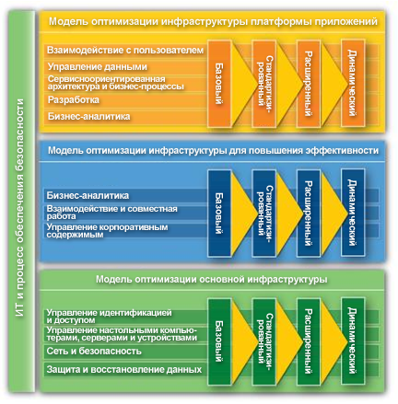
Три модели оптимизации

Slide 5
Оптимизация основной инфраструктуры
Управление идентификацией и доступом
Active Directory, групповые политики, управление жизненным циклом учетных записей
Управление настольными компьютерами, устройствами и серверами
Стандартизация настольных операционных систем
Управление правами пользователей
Консолидация и виртуализация
Автоматизация обновлений
Мониторинг серверов
Сеть и безопасность
Межсетевые экраны
Антивирус, антиспам - централизация
Защита и восстановление данных
Автоматизация архивирования и восстановления

Slide 6
Концепция управления идентификацией и доступом
Управление жизненным циклом
Автоматизация управление идентификацией и доступом
Защита информации
Защита конфиденциальных данных, где бы они не находились
Федеративная идентификация
Безопасная совместная работа разных организаций
Сильная и многофакторная аутентификация
Безопасный доступ, основанный не только на именах и паролях
Службы каталогов
Упрощенное управление пользователями и устройствами

Slide 7
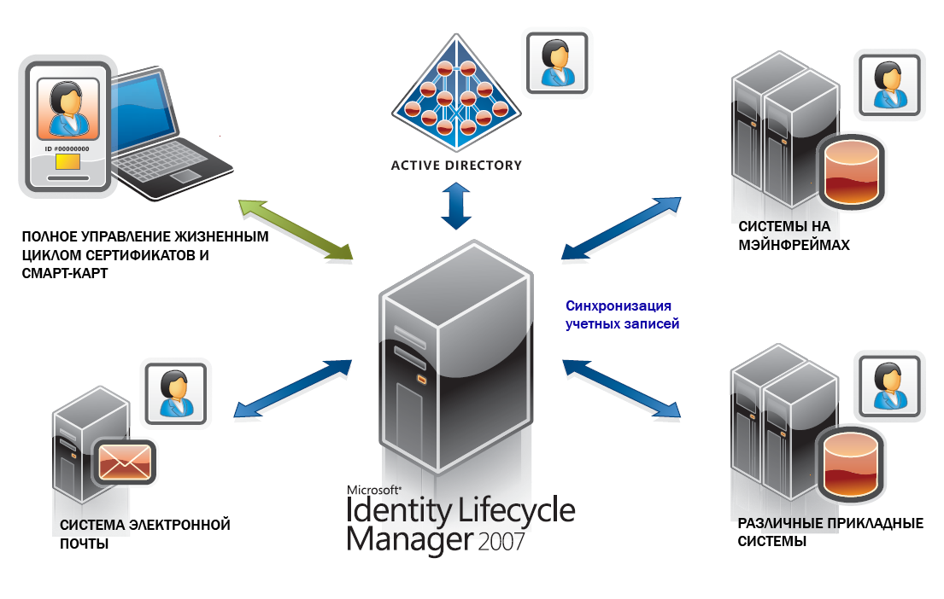
Управление жизненным циклом

Slide 8
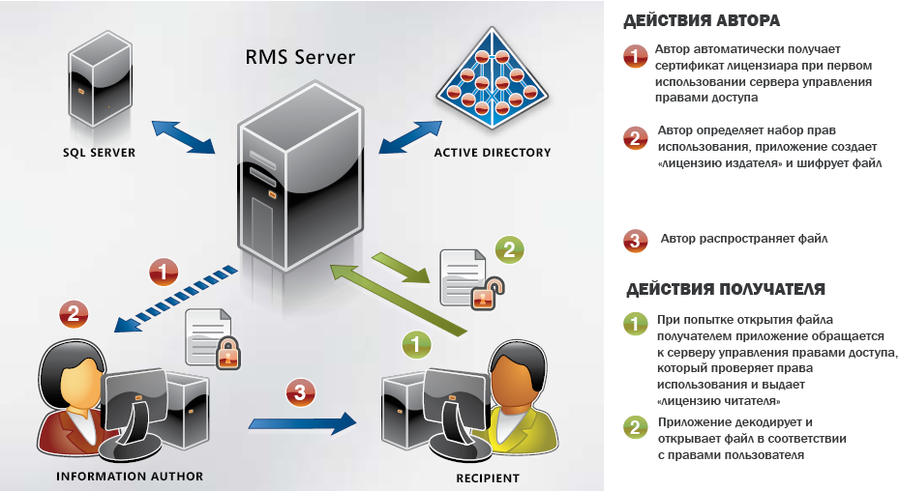
Защита информации

Slide 9
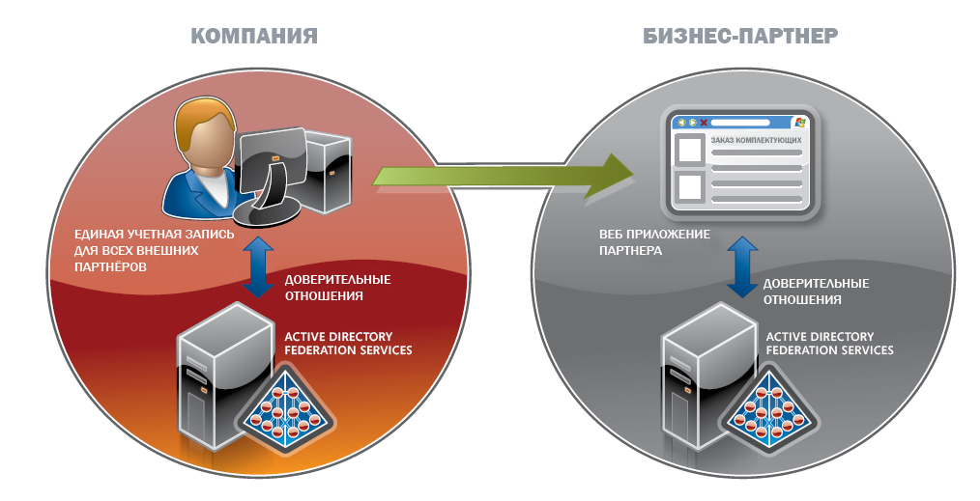
Федеративная идентификация

Slide 10
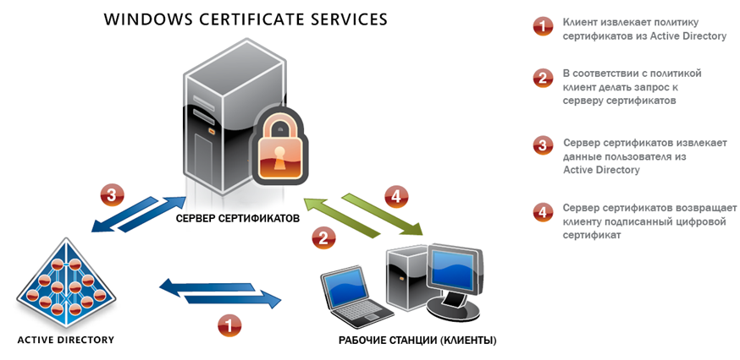
Сильная и многофакторная аутентификация

Slide 11
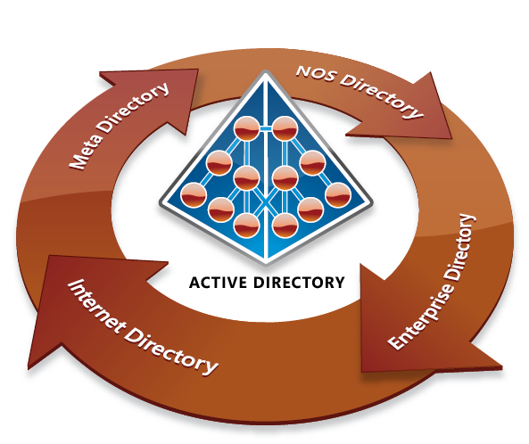
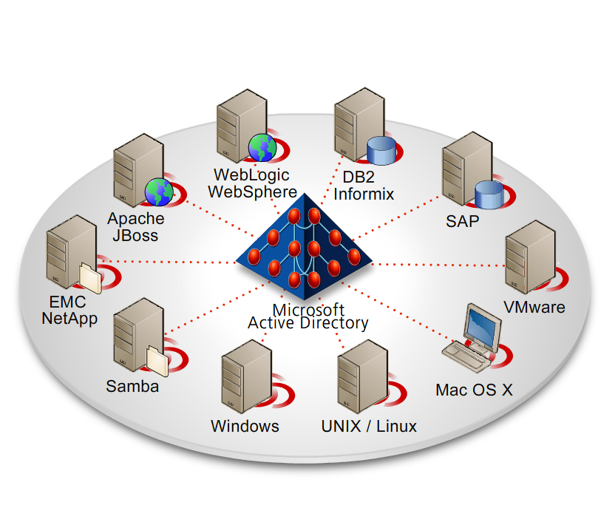
Службы каталогов
Active Directory Domain Services
Active Directory Lightweight Directory Services (LDAP), ранее Active Directory Application Mode (ADAM)
Интеграция с другими системами и службами каталогов

Slide 12
Спасибо за внимание
IT Optimization Consulting
Дмитрий Алтухов
dmitry@altukhov.com
www.optimicon.com

